Slide 1
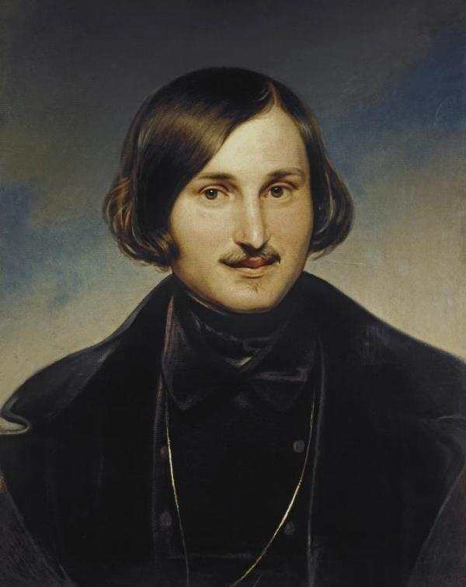
Викторина - тест

Slide 2
Как звали детей Манилова?
А) Телемак и Минелай
Б) Алкид и Фемистоклюс
В) Варух и Варахасий
Г) Трифилий и Дула

Slide 3
А) с муравьями Б) с ласточками В) с тараканами Г) с мухами
2. С чем сравниваются молодые кавалеры в черных фраках, танцующие на балу в губернском собрании?

Slide 4
А) зубочистку Б) бисерный чехольчик для зубочистки В) канарейку Г) барабан
3. Что жена Манилова подарила мужу на день рождения?

Slide 5
А) Элизиум тени Б) Храм уединенного размышления В) Оставь надежду, всяк сюда входящий Г) Осторожно, злая собака.
4)Что написано на беседке в саду у Манилова?

Slide 6
А) маленькой, сушеной рыбкой Б) заплесневелым сухарем из кулича В) слоеным пирожком, сберегаемым для проезжающих в течение нескольких дней
5. Чем собирался угостить Плюшкин Чичикова?

Slide 7
А) Павел Иванович Б) Михаил Семенович В) Герман Юрьевич Г) Зуфар Минбаевич
6) Как звали Собакевича?

Slide 8
А) Домна Платоновна Б) Настасья Петровна Г) Настасья Филипповна Д) Елена Владимировна
7)Назовите имя и отчество Коробочки

Slide 9
А) распекать подчиненных Б) писать доносы на городских чиновников В) вышивать по тюлю Г) готовить жаркое
8) Назовите любимое занятие губернатора города из поэмы «Мертвые души» Н.Гоголя.

Slide 10
А) тамагавк Б) финка В) турецкий кинжал Г) черкесская сабля
9. Какое оружие из арсенала Ноздрева было изготовлено «мастером Савелием Сибиряковым»?

Slide 11
А) счет до тысячи Б) массаж шеи В) почесывание пяток Г) стакан молока с медом
10) Что служило лучшим «снотворным» для мужа Коробочки?

Slide 12
А) в подделке документов на продажу леса. Б) уклонении от уплаты алиментов В) изготовлении фальшивых сторублевых купюр Г) избиении розгами помещика Максимова.
11. Капитан-исправник, приехавший в дом Ноздрева, объявил, что тот «находится под судом до времени окончания решения по …делу».
В чем обвинялся Ноздрев?

